Slide 1














“ Save food, Eat smart“
Save Eat
# 요리도 관리도 한 번에!
# What’s in your fridge?
# Saving Challenge
2022145049 왕서빈
2023140572 임다솔

Slide 2











Save Eat!
Table of Content
1
앱 소개
2
주요기능 소개
3
사용하는 API
4
최종 구현 화면

Slide 3




















chapter o1
앱 소개
“SaveEat은 1인 가구, 바쁜 현대인을 위한 맞춤형 앱입니다.”
SaveEat이란?
핵심 역할
개발배경
타깃 사용자
Save(절약) + Eat(식사)를 통해 재료를 버리지 않고, 더 똑똑하게 소비하는 문화를 만들고자 하는 의미를 담고 있습니다.
대학생활을 하며 자취를 하다보니, 음식물 쓰레기 문제와 유통기한 관리의 어려움, 요리 아이디어 부족과 같은 어려움을 겪고 일상 속 불편함에서 출발하였습니다.
✅ 1인가구
✅ 바쁜 직장인
✅ 냉장고 정리가 힘든 사람
SaveEat은 유통기한을 기반으로 식재료를 정리하고, 남은 재료로 만들 수 있는 요리를 추천해주는 앱입니다.

Slide 4













chapter o2
주요 기능
“ Save food, Eat smart “
위험도 기반 재료 분석
위험도 상위 3개 자동 추출
단순 날짜 비교 ❌
위험도 점수 모델 ✅
전체 재료 중 위험도
상위 3개를 자동 추출함
AI 레시피 추천
ML Kit 이미지 인식
인사이트 화면
위험 재료를 기반으로 조리단계/ 난이도/ 시간이 포함 된 레시피가 생성됨.
낭비감소 예상
절약 비용 추정
AI추천 효과 요약
다음 업데이트 예측
냉장고/ 재료 사진을 입력으로 받아 재료후보를 자동 인식함
SaveEat

Slide 5













chapter o3
사용하는 API&기술
ChatGPT API
Google MLKit
Room DB
Kotlin

Slide 6

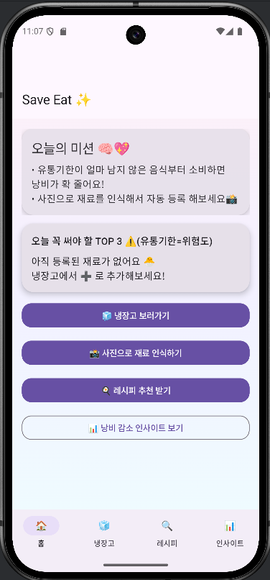




chapter o4
구현화면
- 메인 화면 (재료 0개인 상태)
홈 대시보드에서 “오늘의 미션”과 유통기한 기반 TOP3(위험 재료)를 보여줍니다.
버튼으로 냉장고/사진인식/레시피/인사이트 기능을 한 번에 이동합니다.

Slide 7



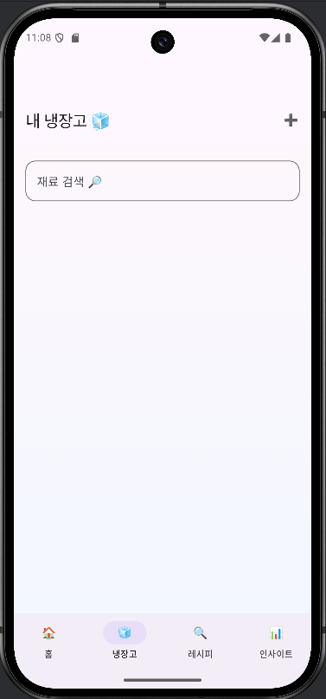

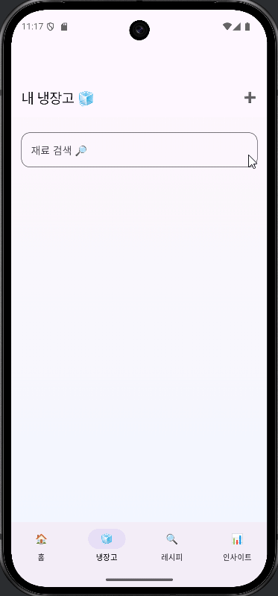

chapter o5
구현화면
- 내 냉장고 화면
재료명/수량/단위/유통기한을 입력해 냉장고 DB(Room)에 저장합니다.
저장된 데이터는 홈 TOP3, 냉장고 리스트, 레시피 추천의 입력으로 바로 연결됩니다.
내 냉장고 (빈 상태)
재료 추가하기

Slide 8




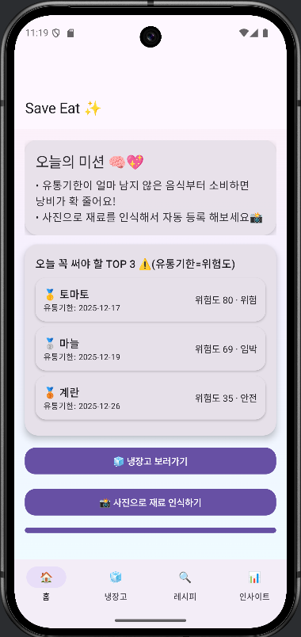

chapter o6
구현화면
- 홈 화면
등록된 재료를 기반으로
유통기한 + 위험도 점수를
계산해 “오늘 꼭 써야 할 TOP3”를 자동 추천합니다.

Slide 9



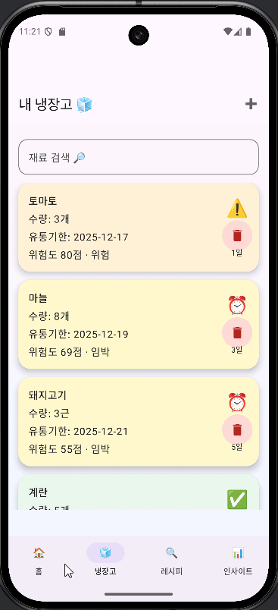

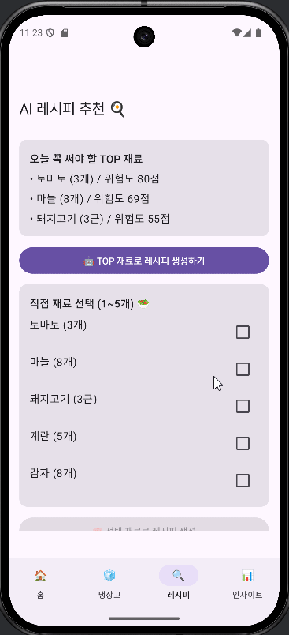
chapter o7
구현화면
- 레시피 추천기능
냉장고에 저장된 재료를 검색/목록 관리하며,
각 재료의 D-day + 위험도 상태를 직관적으로
확인합니다.
재료는 삭제 기능으로 관리가 가능합니다.
냉장고 재료 기반으로 AI 레시피 2개를 자동 생성합니다.
(1) TOP 재료 즉시 추천 + (2) 사용자가 선택한 재료(1~5개) 맞춤 추천 두 가지 모드를 제공합니다.
남은 재료로 레시피 추천기능
선택한 재료로 레시피 추천기능

Slide 10


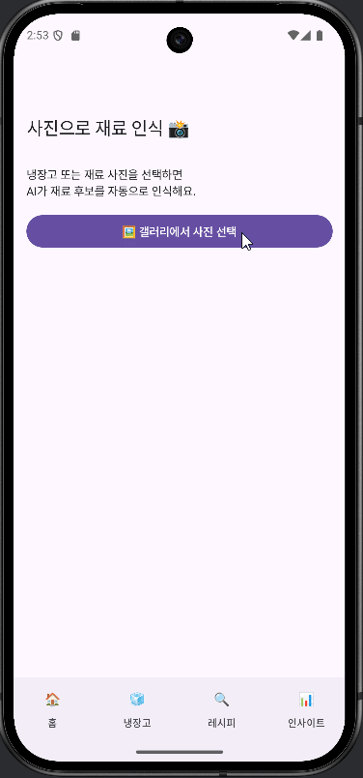
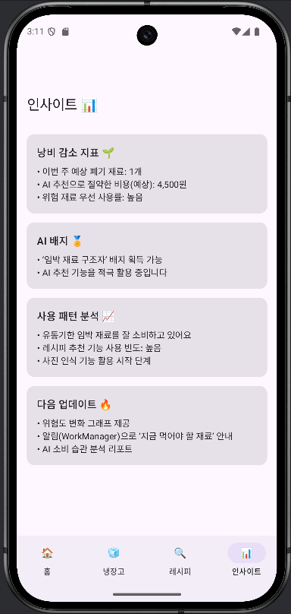


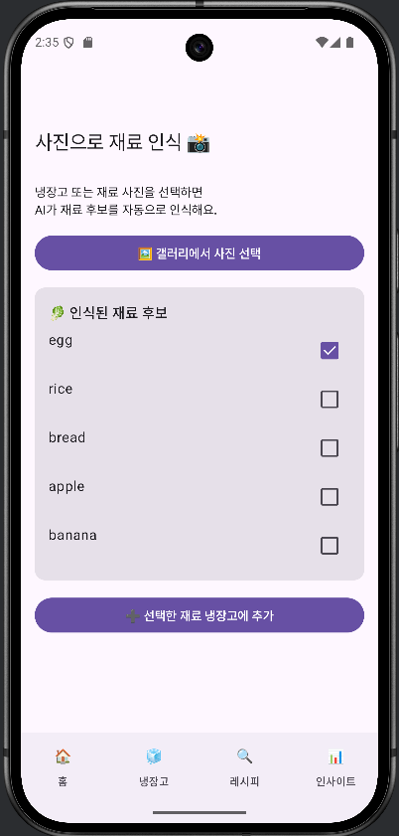
chapter o8
구현화면
사진으로 재료인식 & 인사이트 화면
갤러리 사진을 선택하면 ML Kit 이미지 라벨링으로 재료 후보를 자동 추출합니다.
사용자가 후보를 체크하면 선택한 재료를 냉장고(Room DB)에 즉시 등록할 수 있습니다.
사진 인식으로 얻은 후보를 선택하면, 해당 재료가 냉장고 리스트에 자동 등록되어 관리됩니다.
인사이트화면에서는 사용 데이터 기반으로 낭비 감소 지표와 사용 패턴 인사이트를 제공합니다.

Slide 11








thankyou
for
Listening!

